Slide 1

THOÂNG LIEÂN THAÁT
BS ĐỖ NGUYÊN TÍN
Nguyễn Đức Tính- Tổ 12- Y13B.

Slide 2
THÔNG LIÊN THẤT – CIV – VSD
TẦN SUẤT
  Âu Mỹ: 20-25%
  Tp. HCM # 40%
  Bieán chöùng nhiều
Là bệnh TBS thường gặp nhất.
CIV: Communication Inter Ventriculairem.
VSD: Ventricular Septal Defect.

Slide 3
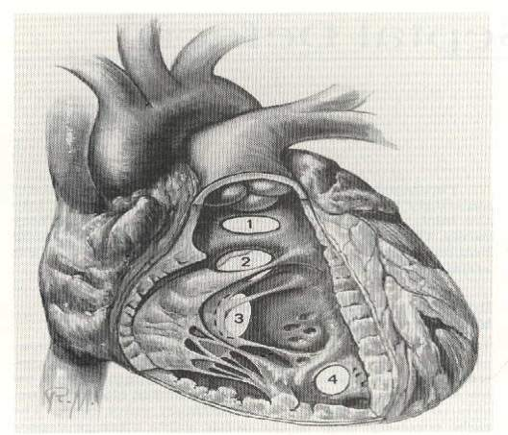
GIẢI PHẪU BỆNH
Notes:
3- vị trí ngay dưới van 3 lá: phần nhận.
4- đối diện số 3 vị trí được hình thành chủ yếu là cơ tim → cơ bè.
2: nằm giữa van 3 lá+ van ĐMC góc nhìn của PTV là có lớp màng → phần quanh màng.
1: nằm giữa van ĐMC và van ĐMP: phần phếu.

Slide 4
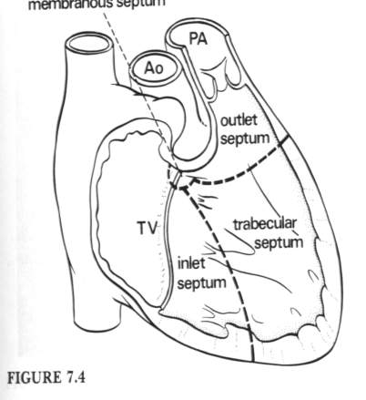
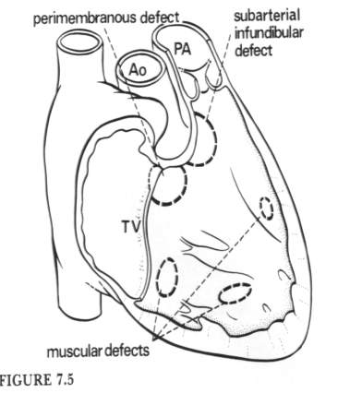
GIẢI PHẪU BỆNH

Slide 5
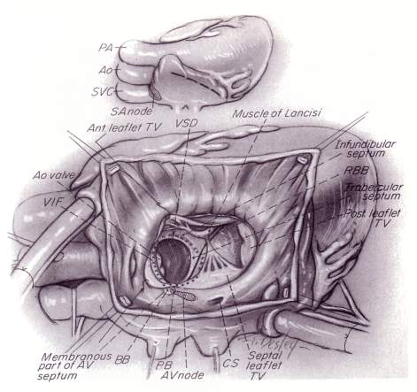
THÔNG LIÊN THẤT PHẦN MÀNG- QUANH MÀNG (Perimembranous VSD)
Notes:
Góc nhìn của PTV có màng chắn giữa vùng VSD nên gọi là phần màng.

Slide 6
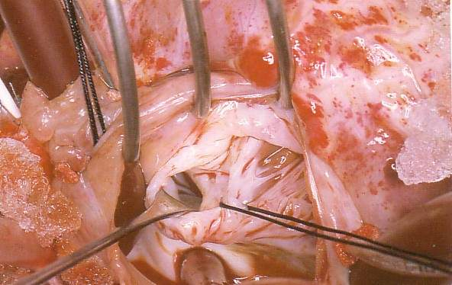
Perimembranous VSD

Slide 7
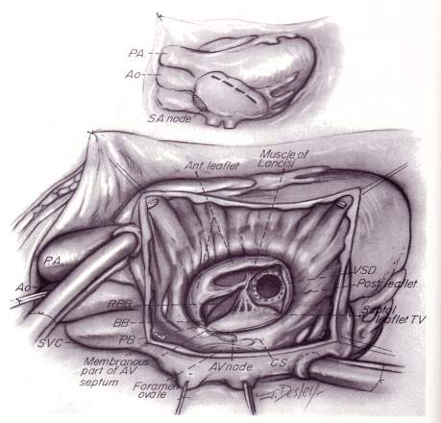
Thoâng lieân thaát phaàn cô bè (Muscular VSD)

Slide 8
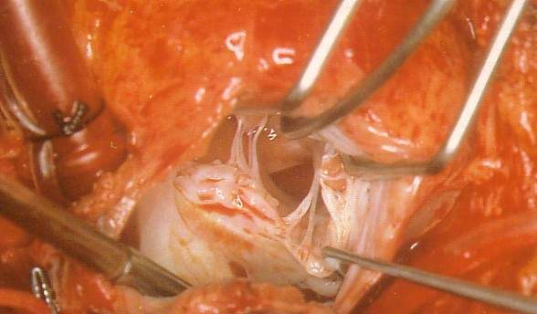
Thoâng lieân thaát phaàn cô (Muscular VSD)

Slide 9
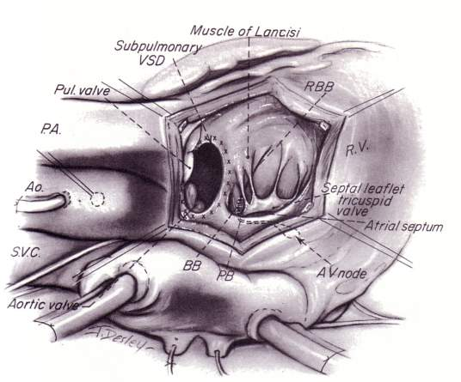
THÔNG LIÊN THẤT PHẦN THÓAT (Outlet VSD)

Slide 10
PHÂN LOẠI GIẢI PHẪU VSD
LỌAI | % VSD | VỊ TRÍ/ CẤU TRÚC LÂN CẬN
QUANH MÀNG Perimembranous | 80% | GẦN VAN 3 LÁ ĐƯỜNG DẪN TRUYỀN NẰM Ở BỜ SAU
CƠ BÈ Muscular | 5% | BAO QUANH LÀ CƠ BÈ, CÓ NHIỀU LỔ XA ĐƯỜNG DẪN TRUYỀN
DƯỚI ĐỘNG MẠCH Subarterial | 5-10% | BAO QUANH LÀ VAN TỔ CHIM XA ĐƯỜNG DẪN TRUYỀN
PHẦN NHẬN Inlet septal | <5% | NẰM PHÍA SAU GẦN ĐƯỜNG DẪN TRUYỀN
Notes:
Khả năng tự bít VSD phần quanh màng 80% trong 8 năm đầu. Sau 8 năm vẫn còn khả năng tự đóng nhưng ít → cần phòng ngừa VNTMNT.
Quanh màng + cơ bè có khả năng tự đóng do: phần quanh màng thì có vùng van 3 lá che phủ + phần cơ bè thì cấu trúc cơ đóng lại.
- dưới van ĐMC/ ĐMP dòng máu xuyên qua gây sa van → dần dần tiến triển thành hở van.
- phần nhận + cơ bè thì phía dưới nó là nút AV → block AV.

Slide 11
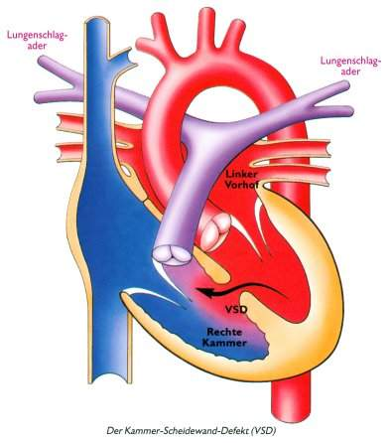
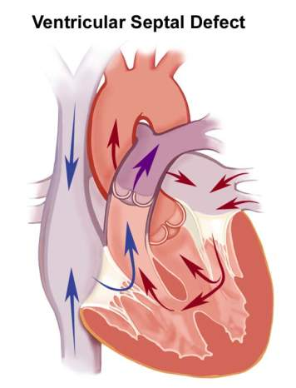
SINH LÝ BỆNH
Notes:
Tăng gánh tâm trương thất T → tăng lưu lượng máu lên phổi --> tăng áp động mạch phổi →tăng gánh tâm thu thất P.
- Trong tăng áp động mạch phổi: giai đoạn đầu là tang lưu lượng, giai đoạn sau thay đổi cấu trúc mạch máu phổi → tăng kháng lực mạch máu phỏi . Chú ý: tang kháng lực 8- 12 wood mà không giảm < 7wood khi dung thuốc dãn mạch là CCĐ của phẫu thuật. Vì không hiệu quả. Gây suy tim sớm hơn.

Slide 12
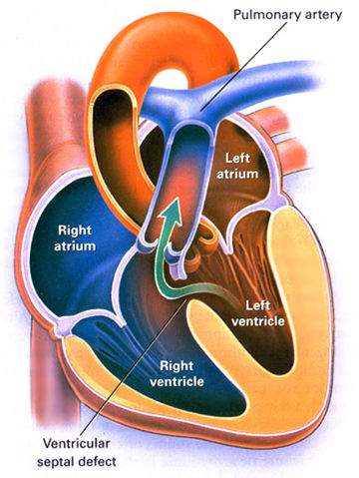
ÑMC
TT- TP- ÑMP-
TAÊNG AÙP ÑMP. ÑAÛO SHUNT
PHOÅI-
NT- TMP-
TAÊNG GAÙNH TAÂM TRÖÔNG
TAÊNG GAÙNH TAÂM THU

Slide 13
SINH LÝ BỆNH
Thay đổi huyết động phụ thuộc vào
Chiều của luồng thông
Lưu lượng luồng thông
Kích thước lỗ thông
Sức cản của hệ mạch máu phổi
Diễn tiến, th. gian.

Slide 14
SINH LÝ BỆNH
4 nhóm
  TLT nhỏ, SCĐMP ⊥
  TLT vừa, SCĐMP hơi cao, thay đổi
  TLT lớn, SCĐMP cao còn thay đổi
  TLT lớn, SCĐMP cao hơn ĐMC

Slide 15
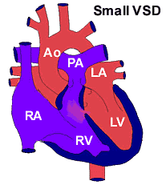

Slide 16
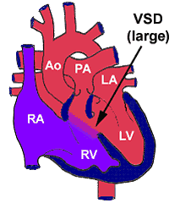

Slide 17
SINH LÝ BỆNH
TLT hạn chế: có shunt T-P, gặp sức đề kháng của áp lực máu ở ngay miệng bên TP của lỗ thông (p tâm thu TP < TT) hạn chế dòng máu từ LV → RV.
TLT không hạn chế: gặp sức đề kháng ở hệ ĐMP
(p tâm thu TP > TT )

Slide 18
SINH LÝ BỆNH
VSD | NHỎ | TB | LỚN
Diameter | < 1/3 dAo | 1/3 - 2/3 dAo | > 2/3 dAo
Grad LV – RV | NHIỀU | ≥ 20 mmHg | < 20 mmHg
Shunt | T-P ÍT | T-P NHIỀU | T-P, P-T
NHĨ TRÁI, THẤT TRÁI | BTHUỜNG | TĂNG GÁNH TTRƯƠNG | TĂNG GÁNH TTRƯƠNG
SUY TIM | - | + | +
TĂNG ÁP PHỔI | - | + | +
Notes:
Bảng phân loại dựa vào siêu âm tim.
VSD nhỏ, dòng máu T-P ít ,không có TCLS gần như chỉ nghe âm thổi. Gặp 1 biến chưng: viêm nội tâm mạc nhiễm trùng. Khi trẻ bắt đầu mọc rang → nếu có chỉ định nhổ rang/ phẫu thuật thì phải dự phòng KS tĩnh mạch amoxiclin trước đó 30 phút.
VSD lớn: suy tim sớm, TAP sớm.
VSD trung bình; có 2 hướng diễn tiến: nhỏ lại / lớn.

Slide 19
SINH LÝ BỆNH
TLT nhỏ: luồng thông đáng kể ở kỳ Systolic nhưng không đáng kể ở kỳ Diast.
TLT vừa: TLT hạn chế, shunt T-P, gây ↑ gánh tâm TRƯƠNG TT, ↑ p cuối tâm trương TT→suy tim T trước.
TLT lỗ lớn: TLT không hạn chế, ÁP lực 2 thất bằng nhau. Ban đầu pĐMP hơi cao, nhưng còn thay đổi→Shunt T-P→↑ gánh tâm trương thất T. Dần dần pĐMP↑→hệ ĐMP đáp ứng →↑ dần p cho đến lúc Đảo Shunt .

Slide 20
PHÂN LỌAI VSD THEO SINH LÝ BỆNH
Nhóm PP/PA RP/RA QP/QS G◦VD/AP Thể LS
-----------------------------------------------------------------------------------
Ia ≤ 0,3 ≤ 0,3 # 1 _ TLT nhỏ hoặc
b ≤ 0,3 ≤ 0,3 1-2 _ Roger
IIa 0,3-0,6 <0,5 >2 25mmHg TLT có lưu
b 0,7-1 < 0,8 >2 25 lớn
III ≥ 1 ≥ 0,8 ≤ 1 < 25 Eisenmenger
IV ≤ 0,6 < 0,5 > 2 > 25 TLT có phổi
Được bảo vệ

Slide 21
LÂM SÀNG
Triệu chứng lâm sàng tùy thuộc vào:
  Kích thước lỗ thông,
  sức cản ĐMP
  Mức độ ảnh hưởng trên chức năng tim

Slide 22
LÂM SÀNG
BỆNH SỬ
* VSD nhỏ: không triệu chứng
* VSD trung bình và lớn
- triệu chứng xuất hiện 2 tuần đầu sau sinh
- bất thường ăn, bú, và phát triển
- nhiễm trùng hô hấp dưới nhiều lần
- ho, khò khè, khó thở, đổ mồ hôi, bứt rứt
- mệt khi gắng sức, phù, tím, tiểu ít.
Notes:
2 tuần đầu sau sinh: kháng lực mạch máu phổi còn cao. Sau 2-4 tuần thì bắt đầu giảm. Tăng lưu lượng máu lên Phổi.
Suy tim sớm: bú ngắt quãng, vã mồ hôi khi bú, bú lâu hơn bình thường DO khó thở. NTHH dưới tái đi tái lại, khò khè tái đi tái lại.
Triệu chứng tang lưu lượng máu lên phổi gây thở nhanh, co lõm ngực do giảm độ đàn hồi của phổi,

Slide 23
TRIEÄU CHÖÙNG LAÂM SAØNG
Loå nhoû:
khoâng coù trieäu chöùng gì
S/S 3/6-4/6 LS 4 bôø traùi x.öùc
Loã lôùn
Tim to, taêng ñoäng
S/S 3/6-4/6 LS 4 bôø traùi x.öùc, lan hình nan hoa
T2 maïnh

Slide 24
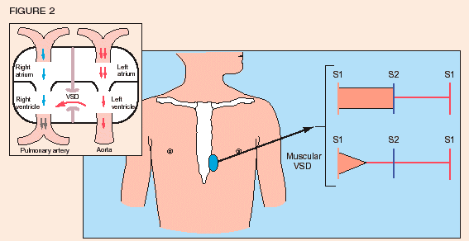


Slide 25
LÂM SÀNG
1. TLT nhỏ: bệnh Roger
Âm thổi tâm thu dạng phụt, nghe tòan thì tâm thu, cường động lớn, lan dọc bờ trái ức, có thể có rung miêu tâm thu. Lồng ngực không biến dạng
2. TLT vừa với pĐMP còn thấp & thay đổi: S/S tràn, ± S/D ngắn do hở 2 lá cơ năng. T2 ↑ đôi khi tách đôi. Sờ: Thrill tâm thu. Lồng ngực gồ, tăng động ở mõn tim và bở trái xương ức.
3. TLT lớn với sức cản ĐMP cao & thay đổi: S/S ngắn, âm sắc êm hơn. Dần dần pĐMP ↑dần→ shunt ↓ dần lượng & vận tốc→âm thổi ↓ dần & mất. Eisenmenger. T2 ↑ do↑ pĐMP, tím.

Slide 26
CẬN LÂM SÀNG
Xquang
  TLT nhỏ: ⊥
  TLT vừa: ↑ THP chủ động
  TLT to (không hạn chế):
    ban đầu to 4 buồng tim, ↑ THP chủ động & thụ động.
    Về sau: Eisenmenger.

Slide 27
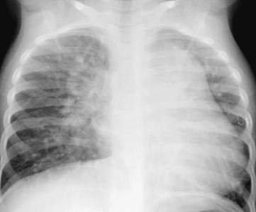

Slide 28
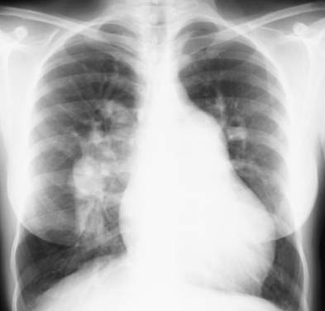
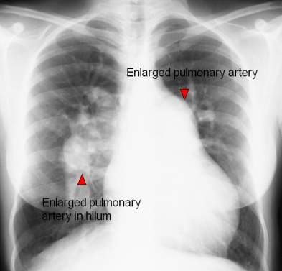
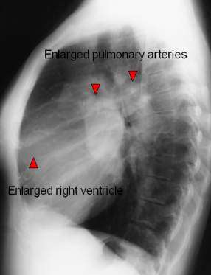
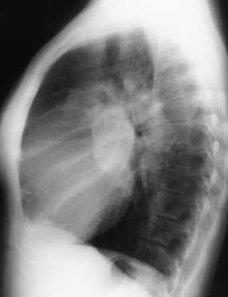
X QUANG THOÂNG LIEÂN THAÁT

Slide 29
ECG:
  TLT nhỏ: ⊥
  TLT vừa ( hạn chế): ↑T.Trương TT
  TLT to ( không hạn chế): lớn 2 T.
  TLT to với Eisenmenger: Trục QRS→P, dày TP...

Slide 30
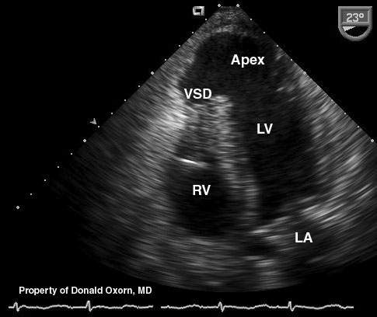

Slide 31
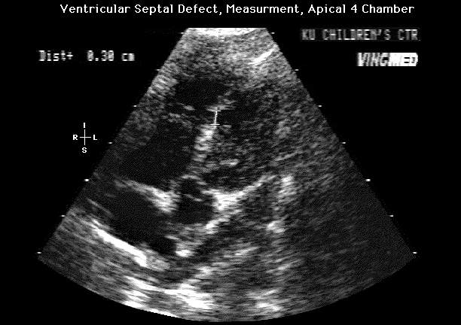

Slide 32
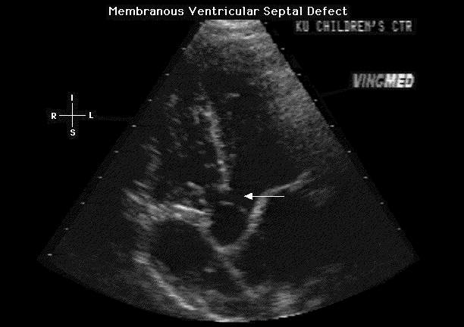

Slide 33
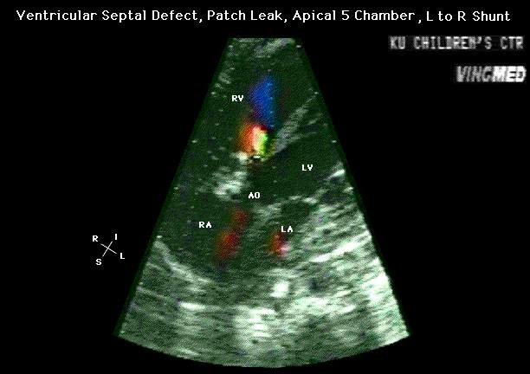

Slide 34
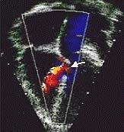

Slide 35
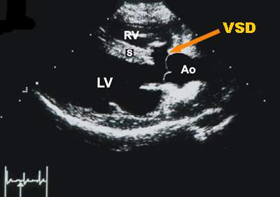

Slide 36
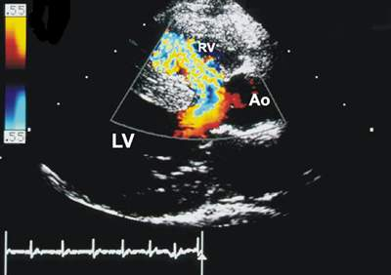

Slide 37
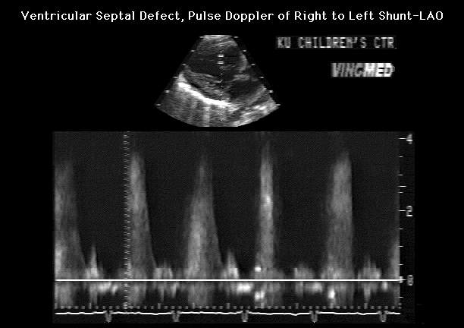

Slide 38
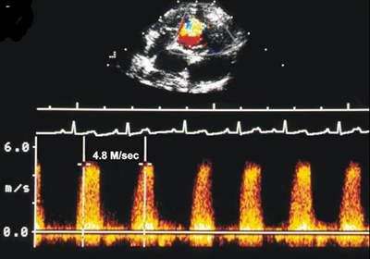

Slide 39
DIỄN TIẾN
TÙY THUỘC VÀO: vị trí, kích thước VSD, tình trạng trẻ
TLT ở buồng nhận & thoát máu: không tự đóng được
TLT màng, cơ bè: ± nhỏ dần & tự bít. Tỷ lệ tự bít TLT: 25%, TLT nhỏ 60%, nếu bít: 90% trước 8t, 60% trước 3t; 25% trước 1t.
Cơ chế tự bít: tăng sinh mô sợi, phì đại lớp cơ xung quanh, đôi khi nhờ lá vách van 3 lá hoặc Σ ĐMC nhưng→ b/c hở 3 lá, hở ĐMC.
Notes:
Bién chứng hở van là do sa van khi áp lực mạch máu va đập vào gốc van lâu ngày dẫn tới hở van.

Slide 40
BIẾN CHỨNG
TLT nhỏ: VNTM 1-2%
TLT lớn: RLHĐH nhiều: Tim: ↑ gánh t.trương TT
Phổi: ↑ THP chủ động
Suy tim: T do ↑ tâm trương, P do ↑ tâm thu
NT Hô hấp dưới tái đi tái lại.
Chậm ↑ thể chất: VN 70-80% SDD
Đảo shunt: Eisenmenger→ b.đổi hệ ĐMP có 6 giai đoạn: (1)Dày trung mạc do tăng sinh cơ; (2) Dày nội mạc do tăng sinh làm lòng ĐM↓; (3)Xơ hoá nội mạc; (4) Xơ hoá trung mạc; (5) Họai tử fibrine nội mạc; (6) Tắc mạch ở ĐMP nhỏ & vừa.
Notes:
Suy tim dễ bị bién chứng suy dinh dưỡng vì:
Ăn uống kém.
Khó thở ưu tiên thở trước.
Tăng chuyển hoá.
Giảm tưới máu ruột → giảm hấp thu.

Slide 41
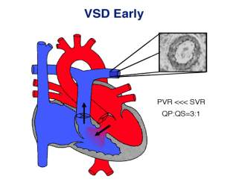
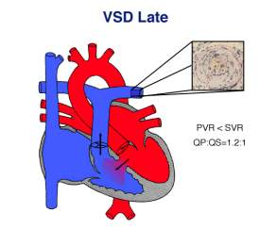

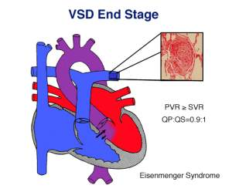
THAY ĐỔI MẠCH MÁU PHỔI

Slide 42
CÁC THỂ LÂM SÀNG CỦA VSD
TLT + Hở ĐMC: HỘI CHỨNG Laubry- Pezzi.
TLT cao ngay vùng phễu, buồng thoát TT→ tổn thương van ĐMC→ sa, hở ĐMC... cơ chế dưới động mạch.
Khám: S/S TLT, S/D hở ĐMC
THỪƠNG ĐIỄN TIẾN Nặng: suy tim mau và VNTM cao. do có thêm máu thì tâm trương đổ vào ĐMC.
Phẫu thuật sớm

Slide 43
CÁC THỂ LÂM SÀNG CỦA VSD
TLT + Hẹp ĐMP:
Sinh lý bệnh tùy thuộc vào kích thước thông liên thất và mức độ hẹp van động mạch phổi
Hẹp ĐMP khít + TLT rộng: giống nhưtứ chứng Fallot: bệnh nhân tím
Hẹp động mạch phổi ít + thông liên thất nhỏ: thông trái- phải: giống F4 hồng

Slide 44

ĐIỀU TRỊ
θ nội: KS, Trợ tim, Dinh dưỡng
θ ngoại:
  1954 Lillehei vá lỗ TLT với TH chéo có k/soát
  1955 John Kirklin vá lỗ TLT với máy bơm O2
  Okamoto mổ hạ nhiệt ở trẻ em
  1961 Kirklin vá triệt để 1 thì ở trẻ em
  1969 Kirklin vá 1 thì tốt hơn banding dù ở sơ sinh và trẻ nhỏ có suy tim nặng.
-
Notes:
Kháng sinh dự phòng viêm nội tâm mạc: cần luôn tới sau phẫu thuật 6 tháng do còn xì ngay miệng vá.
Trợ tim: điều trị như suy tim: Digoxin, TLT, Captopril.
Dinh dưỡng: SDD cần 130-170 kcal/kg/ngày ( Bình thường 100 kcal/ kg/ ngày).

Slide 45
ĐIỀU TRỊ
PHƯƠNG PHÁP PHẪU THUẬT
Tạm: Thắt vòng quanh ĐMP tạo hẹp phổi chủ động → giảm máu lên
Phổi giảm triệu chứng LS.
TRIỆT ĐỂ : mổ tim hở VỚI BYPASS kết quả cao :
. mổ cấp cứu TLT lớn, có suy tim nặng
. mổ chương trình có chọn lọc khi có chỉ định.
Đóng VSD bằng thông tim màng, cơ bè < 40 mm, phần rìa đủ dù bám vào.

Slide 46
Chỉ định & thời điểm mổ TLT:
TLT lớn có QP/QS >2 đo bằng thông tim/ MRI.
TLT có suy tim & chậm ↑ thể chất không đáp ứng θ nội: Mổ bất cứ tuổi nào
TLT có ↑ sức cản ĐMP: mổ sớm càng tốt, trung bình 12-18 tháng tuổi. Để hồi phục.
TLT không b/c: mổ ở 2- 4 tuổi.
TLT đã đảo shunt: chống chỉ định mổ do mổ xong suy tim nặng hơn.
TLT + CÔĐM lớn: mổ CÔĐM ở 6 tuần rồi TLT sau.
TLT + Hẹp eo ĐMC: mổ hẹp eo ĐMC trước.
TLT + Hở ĐMC: vá lỗ thông ngay dù QP/QS < 2, sau đó sửa van ĐMC.

